Slide 1
PENGELOLAAN ASET / PROPERTI DI LINGKUNGAN KONFERENS DKI JAKARTA & SEKITARNYA
(Komite Aset Konferens DKI Jakarta & Sekitarnya)

Slide 2

VISI, MISI GMAHK KONFERENS
2022-2025
KONFERENS YANG MELAYANI: Seluruh program departemen/unit di Konferens harus mengutamakan kebutuhan dan pertumbuhan jemaat
KONFERENS YANG TRANSPARAN, AKUNTABEL & EFEKTIF:
  mencapai tujuan organisasi Gereja sebagaimana dinyatakan di dalam Peraturan Jemaat; dipercaya oleh seluruh konstituen dengan menerapkan kepemimpinan yang transparan dan akuntabel; mengatasi masalah-masalah yang masih pending.

Slide 3

VISI, MISI & TATA KELOLA GMAHK
KONFERENS DKI JAKARTA
2022-2025
KONFERENS YANG DIBANGUNKAN DAN DIREFORMASI: Melakukan program Kebangunan and Pembaharuan yang efektif di kantor Konferens dan Jemaat-Jemat, untuk menjawab tantangan I Will Go Make Disciples.
KONFERENS YANG BELAJAR SECARA BERKESINAMBUNGAN: Mewujudkan pelatihan dan mentoring bagi jemaat, untuk memperlengkapi Jemaat dalam menyampaikan Pekabaran Tiga Malaikat (Wahyu 14:6-11) bagi dunia, sekaligus untuk mempersiapkan UMAT TUHAN bagi kedatangan Yesus yang kedua Kali.
KONFERENS YANG MEMBANGUN: Mendorong Pemekaran dan pendirian RS Advent, maupun pertumbuhan gereja baru di lingkungan Konferens DKI Jakarta & Sekitarnya

Slide 4
Dasar Pelaksanaan dan Pertimbangan
Perlunya pengelolaan aset / properti secara tertib dan transparan
Perlunya penyelesaian permasalahan aset baik di organisasi maupun jemaat, dengan segera, sesuai arahan Menteri ATR/BPN dan sebagai tindak-lanjut Nota Kesepahaman

Slide 5
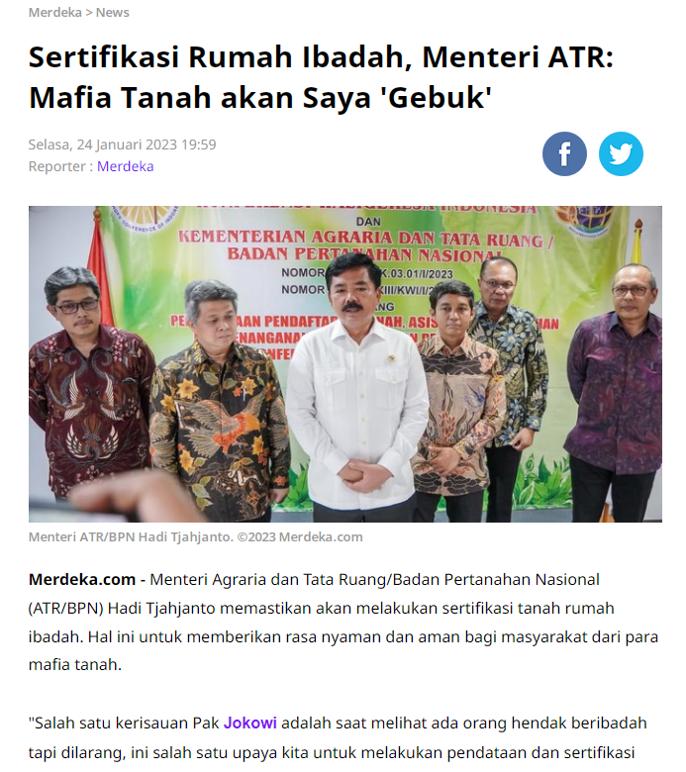
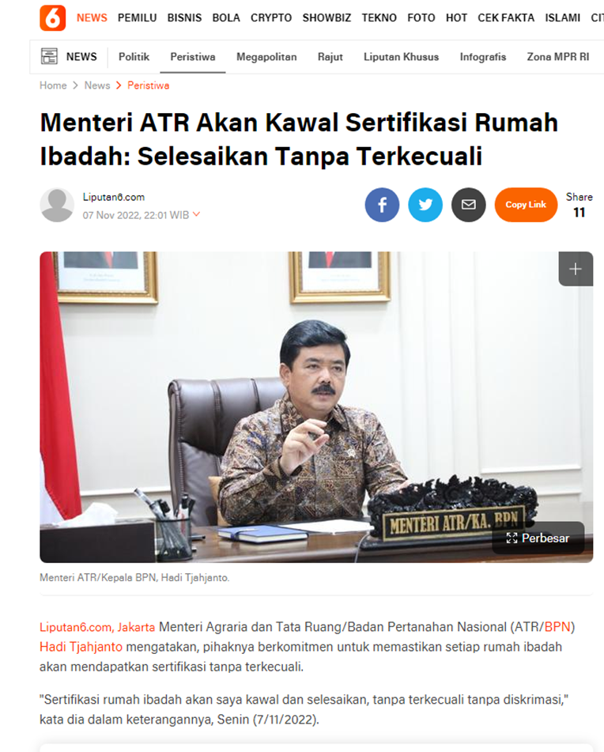

Slide 6
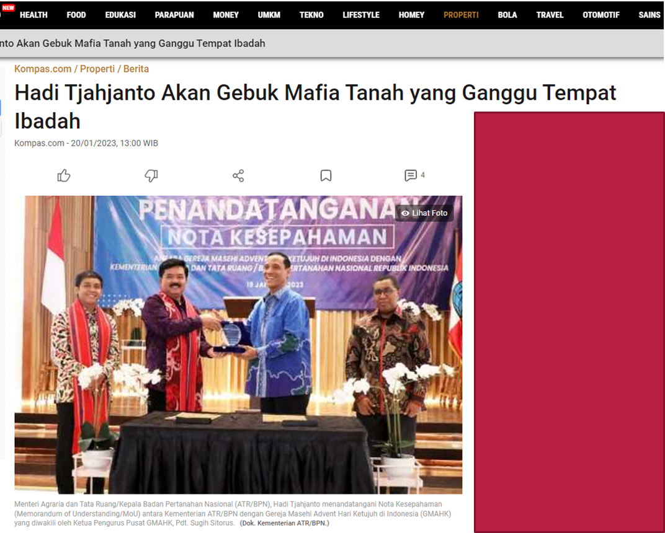

Slide 7
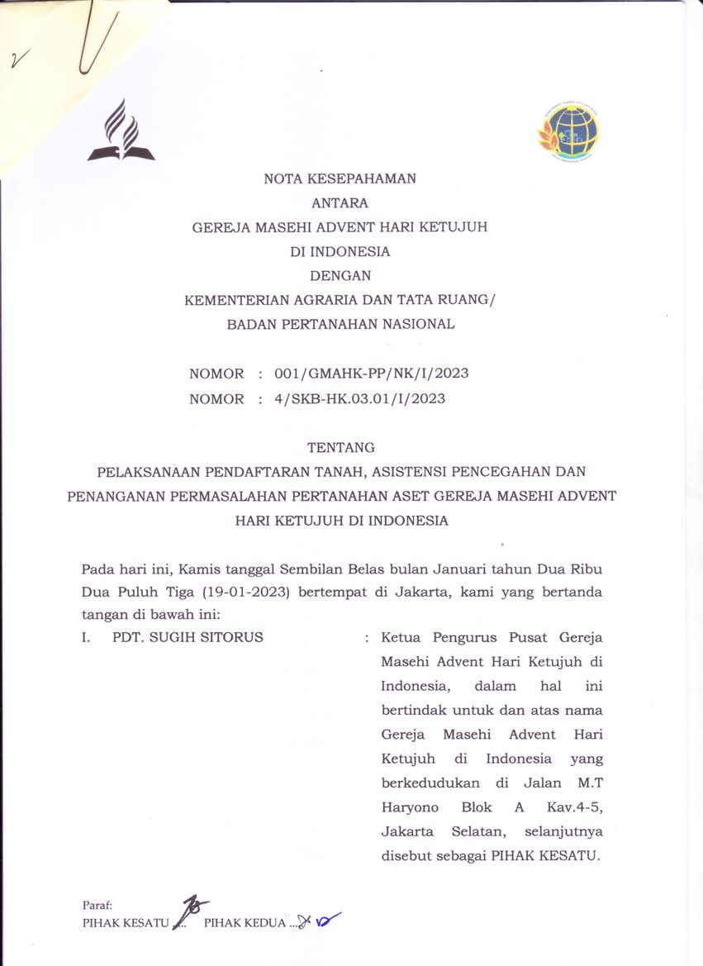
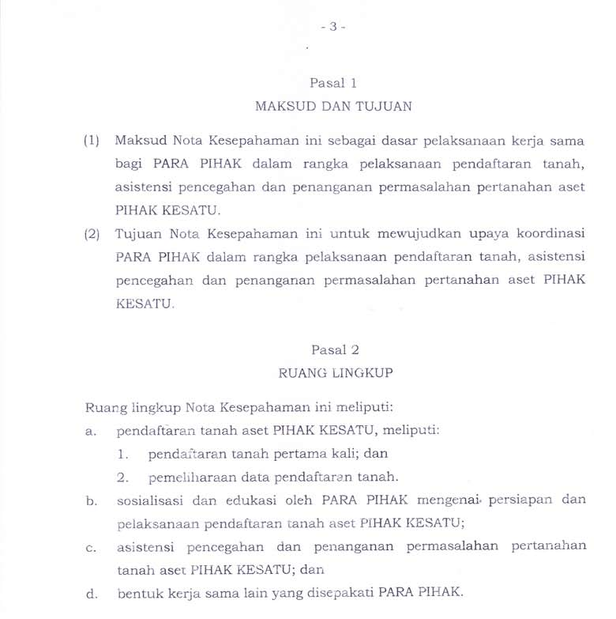

Slide 9
Tindak-Lanjut NK di GMAHK Konf. DKI Jakarta & Sekitarnya:
Target: Kepemilikan Aset menjadi a.n. GMAHK di Indonesia
Pemutakhiran Daftar Aset & Inventarisasi Masalah (prioritas aset organisasi)
Field work di Notaris, BPN & lokasi aset untuk memastikan batas tanah & penguasaan fisik
(Proses penertiban aset Organisasi masih berlangsung s/d sekarang sebagai follow up temuan GCAS..)

Slide 10
Kelompok masalah aset:
Tidak memiliki surat / sertifikat
Sertifikat masih a.n pribadi / nominee
Aset dalam sengketa

Slide 11
Tindak-Lanjut NK di Jemaat:
Target: Aset a.n. GMAHK di Indonesia
Pemutakhiran Daftar Aset & Inventarisasi Masalah: Gembala & Majelis harus berinisiatif..
Pengecekan fisik dokumen aset yang ada di jemaat (atau disimpan di UIKB / KDKI..?)
Pengecekan fisik aset untuk memastikan batas dan penguasaan fisik
Field work, bisa dikerjakan sendiri oleh jemaat; atau dibantu oleh Komite Aset
Untuk aset a.n. Yayasan, maka Pengurus Yayasan harus membuat pernyataan notarial bahwa aset Yayasan adalah milik GMAHK

Slide 12
Aturan bantuan kerja oleh Komite Aset KDKI:
Jemaat harus menunjuk penatua / p.i.c yang bertanggungjawab mengurus aset
Jemaat / p.i.c harus terlibat dalam proses pengurusan, penyediaan dokumen, dll
Jemaat / p.i.c harus membahas biaya secara langsung dan transparan dengan notaris / BPN, atau pihak lainnya yang terkait
Komite Aset hanya berfungsi sebagai advisor, dan memastikan bahwa proses & biaya di notaris & BPN berjalan sebagaimana seharusnya, sesuai dengan Nota Kesepahaman
Komite Aset bukan makelar kasus..!

Slide 13
Potensi risiko kalau aset tidak ditertibkan a.n. GMAHK di Indonesia (baik di Organisasi, maupun jemaat):
Sengketa dengan nominee, atau keluarganya
Sengketa dengan nominee Pembina Yayasan (kalau aset a.n Yayasan)
Pajak / PBB harus dibayar organisasi / jemaat (kalau a.n. GMAHK, pajak = 0)
Sengketa penguasaan fisik, baik oleh pihak internal maupun eksternal

Slide 14
AD-GMAHK Di Indonesia no. 16 / 2018
WP GC 2019-2020

Slide 15
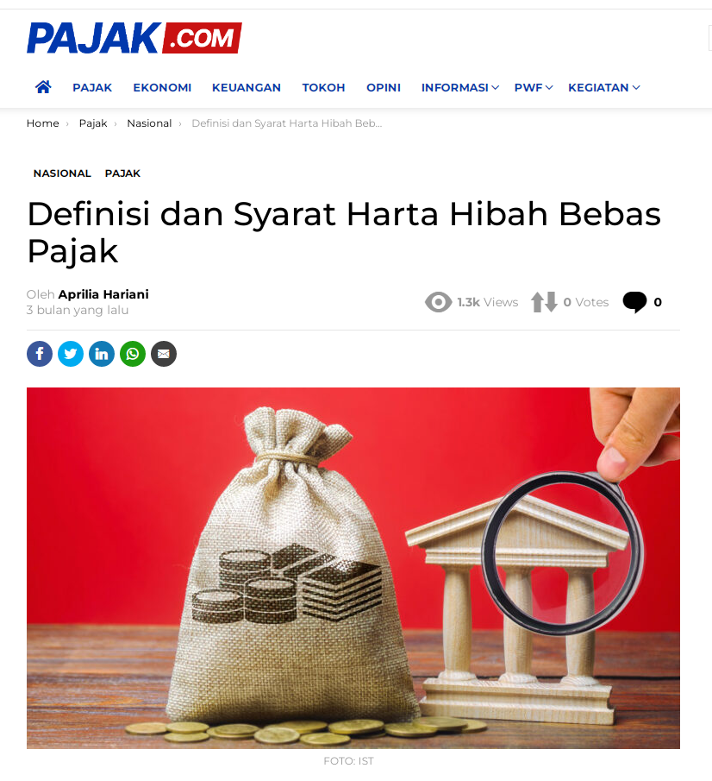
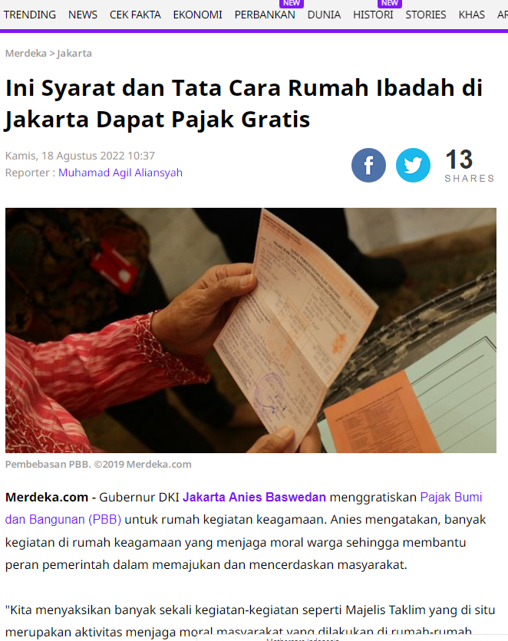

Slide 16
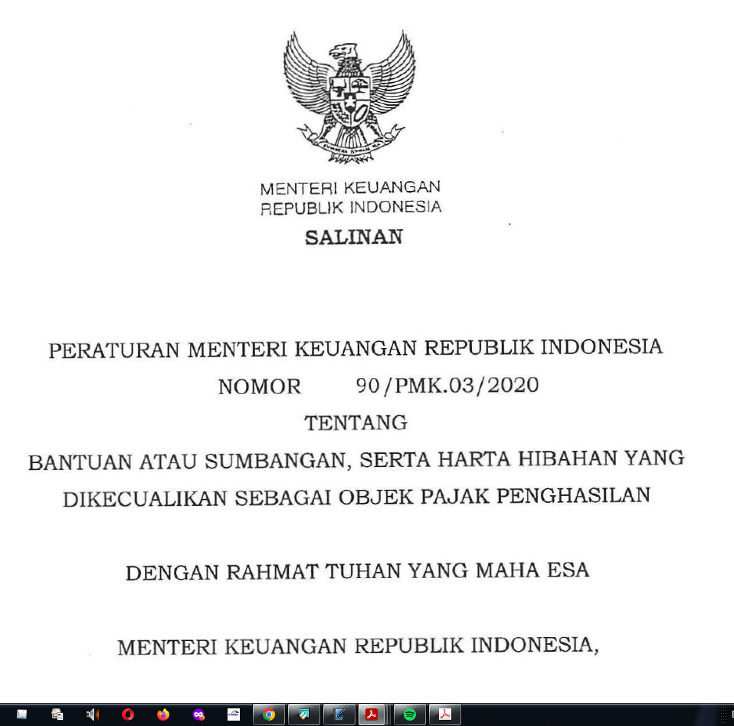
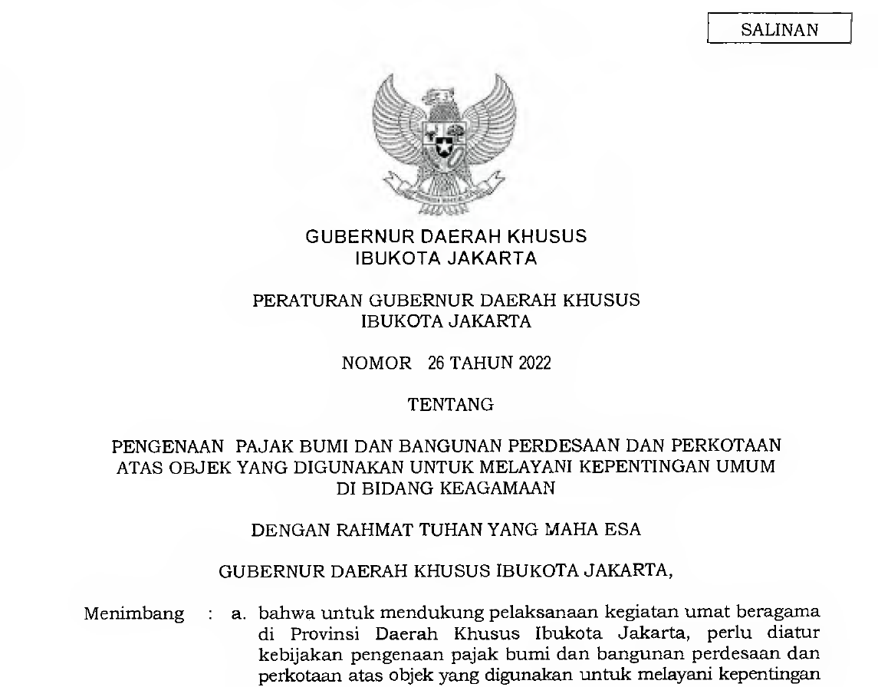

Slide 17
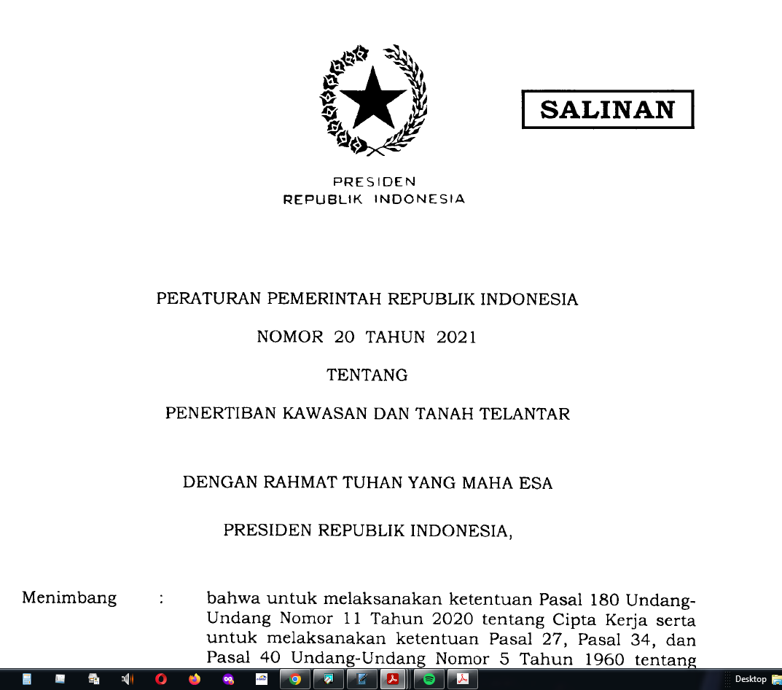
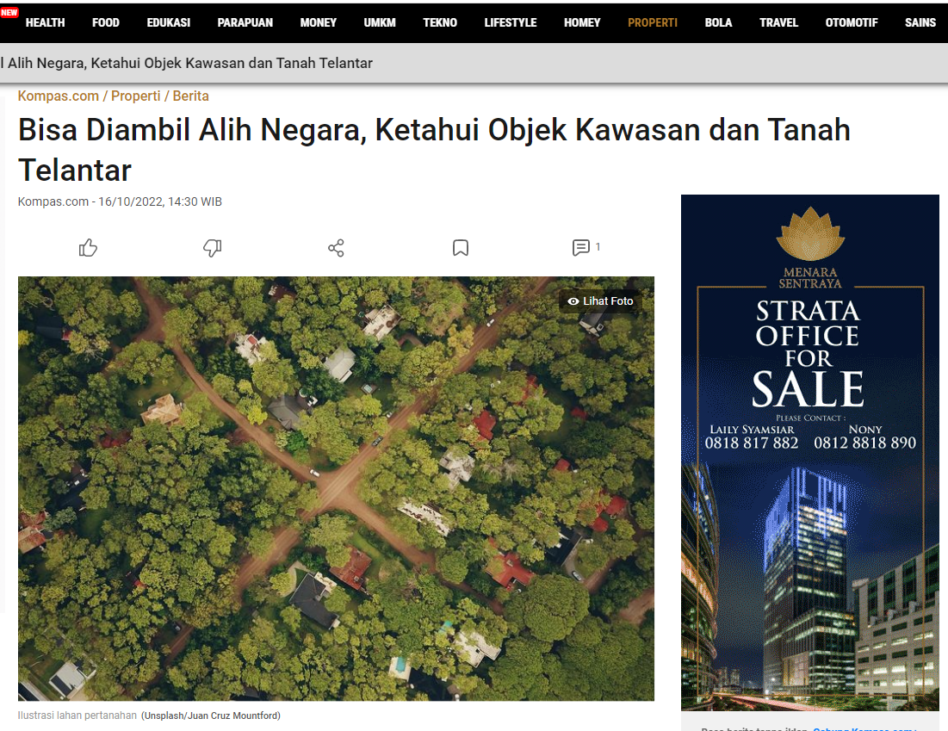

Slide 18
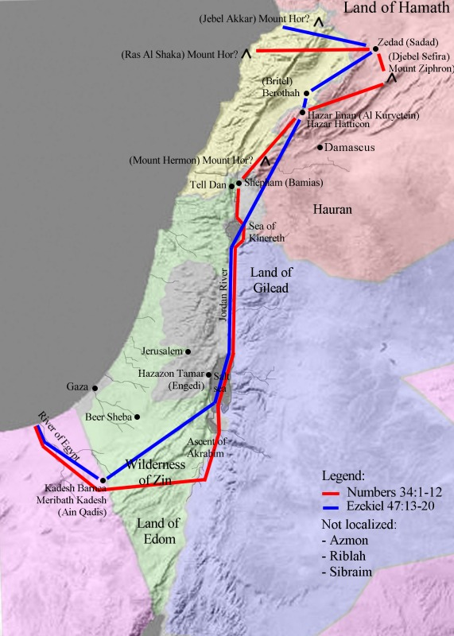
TUHAN berfirman kepada Musa:
"Perintahkanlah kepada orang Israel dan katakanlah kepada mereka: Apabila kamu masuk ke negeri Kanaan, maka inilah negeri yang akan jatuh kepadamu sebagai milik pusaka, yakni tanah Kanaan menurut batas-batasnya. (Bilangan 34:1-2)

Slide 19
Pengalaman bangsa Israel di Alkitab menunjukkan bahwa Allah sangat peduli kepada lahan / tanah untuk dikelola oleh umatNya. Dia bahkan menyebut bidang tanah yang dikhususkan bagi bangsa Israel sebagai Tanah Perjanjian. Allah sendiri menetapkan batas-batas tanah itu untuk dikuasai, dikelola, dan dijaga oleh umatNya.
Berhentilah bersikap tidak peduli, mari kita tertibkan aset organisasi & jemaat..

Slide 20
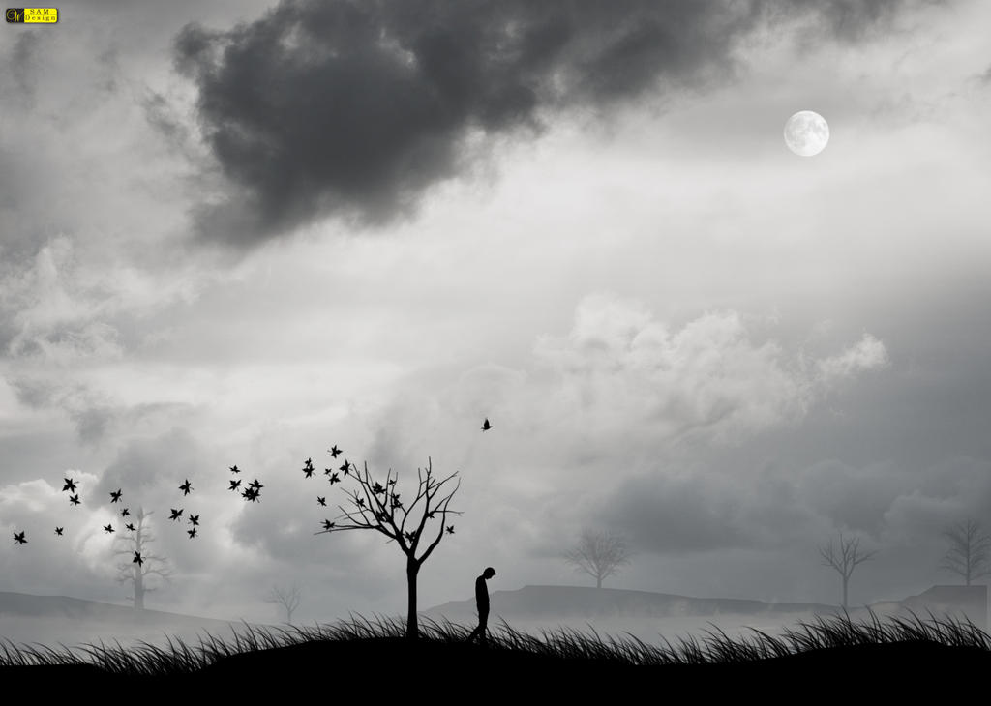
Tanah mata air..
atau
Tanah air mata..?

